Slide 1
Partes de una bicicleta

Slide 2
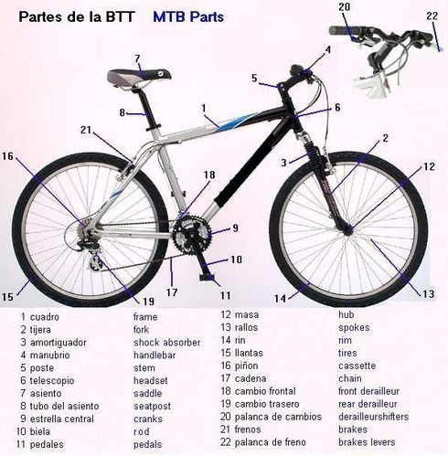
Partes de una bicicleta de montaña

Slide 3
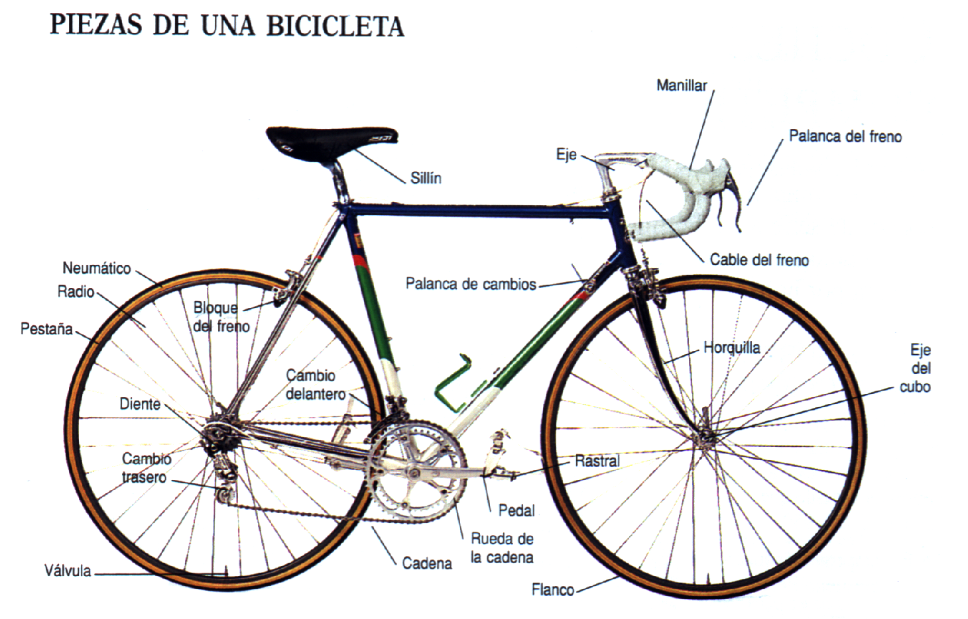
Partes de una bicicleta de ruta

